Slide 1
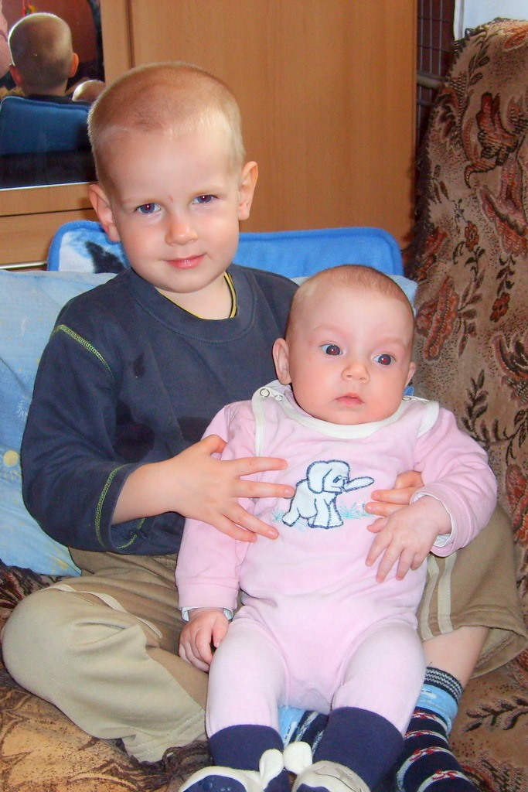
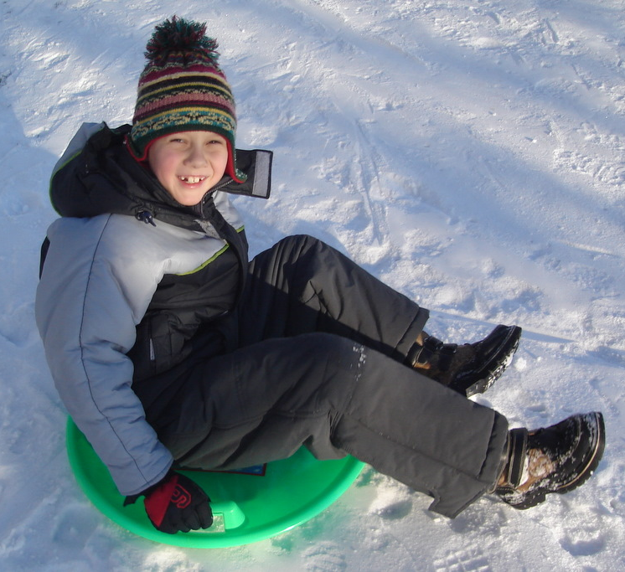

„Jezusowi zaś przybywało
mądrości i wzrostu
oraz łaski u Boga i u ludzi”
Ew. Łuk. 2:52
OGÓLNY
ROZWÓJ
DZIECKA

Slide 2
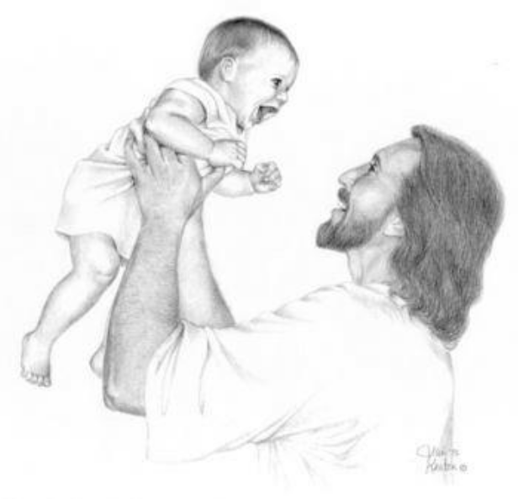
Rozwój jest to pozbywanie się ograniczeń,
a nie dodawanie czegoś do osoby.
Od poczęcia człowiek jest kompletny,
tylko ograniczony w swoim rozwoju.
Potrzebuje pozbyć się tych ograniczeń dziecinnego myślenia,
a nie stać się w większym stopniu człowiekiem.
Nauczyciel jest jak ogrodnik, który stwarza środowisko dla rozwoju roślin. – wyrywa chwasty, nawozi, podlewa –
A wzrost i tak daje Bóg.
„Ja zasadziłem, Apollos podlał,
a wzrost dał Bóg.
A zatem, ani ten, co sadzi jest kimś,
ani ten, co podlewa, lecz Bóg,
który daje wzrost.”
1Kor. 3:6-7

Slide 3
WIEK
0-1 | 1-2 | 3-5 | 6-9 | 9-12 | 13-19 | 20-35 | 36-60 | 60+
ROZWÓJ FIZYCZNY
NIEMO WLĘ | RACZKUJĄCY | PRZED SZKOLAK | PIERW SZAK | STARSZAK | MŁODZIEŻ | DOROSŁY (WCZESNE LATA) | DOROSŁY (ŚREDNIE LATA) | DOROSŁY (PÓŹNE LATA)
ROZWÓJ MORALNY – WG. KOHLBERG’A
 | KARA I POSŁUSZEŃSTWO | SPRAWIEDLIWOŚĆ / ODWET | CHĘĆ PODOBANIA SIĘ INNYM | ZWIERZCHNOŚĆ I AUTORYTET NORMY ZACHOWAŃ SPOŁECZNYCH ETYKA POWSZECHNA
ROZWÓJ POZNAWCZY – WG. PIAGET’A
SENSORYCZNO - MOTORYCZNY | PRZEDOPERACYJNY | OPERACJI KONKRETNYCH | OPERACJI FORMALNYCH
ROZWÓJ SPOŁECZNY – WG. ERICKSON’A
ZAUFANIE / BRAK ZAUFANIA | AUTONOMI/ WSTYD I ZWĄTPIENIE | INICJATYWA / POCZUCIE WINY | PRZETSIĘBIORCZOŚĆ/POCZUCIE NIŻSZOŚCI | IDENTYFIKACJA / ZAGUBIENIE | INTYMNY ZWIĄZEK /IZOLACJA | PRODUKTYWNOŚĆ / STAGNACJA | INTEGRALNOŚĆ / BEZNADZIEJA
ROZWÓJ WIARY – WG. FOWLER’A
ZAUFANIE | INTUICYJNY | LITERALNY | KONWENCJONALNY (SYNTETYCZNY) | INDYWIDUALNY | KONSOLIDACYJNY (UNIWERSALNY)

Slide 4
Rozwój psychiczny obejmuje zmiany o charakterze progresywnym prowadzące do zapewnienia człowiekowi coraz lepszej równowagi z otoczeniem, do doskonalenia form regulacji stosunku człowieka ze środowiskiem.
Czynniki rozwoju psychicznego
1. Wrodzone | 2. Społeczne
a) wyposażenie anatomiczno – fizjologiczne b) temperament | a) środowisko Rodzina: - Style rodzicielskie: Autokratyczny, obojętny, permisywny, autorytatywny Przywiązanie: dziecko ufne, unikające, oporne b) wychowanie c) aktywność własna jednostki

Slide 5
  mimowolna,
  mechaniczna,
  krótki czas przechowywania informacji,
  mało pojemna
  brak strategii zapamiętywania,
  gromadzenie doświadczeń
  pamiętanie obrazów i czynności ruchowych
pamięć
zapamiętywania
spostrzegania
Rozwój
poznawczy
Wrażenia
spostrzeżenia
zmysły
uczenia się
Asymilacja
Akomodacja
Równowaga poznawcza
adaptacja
uwaga
habituacja
myślenia
Sensoryczno - motoryczny
przedoperacyjny

Slide 6
przedoperacyjny
Umiejętności opanowane przez dziecko
Reprezentacja
Egzemplifikacja
Egocntryzm
Ograniczenia myślenia przedoperacyjnego
Nieodwracalność
Konkretność
Centracja
Artyficjalizm
Animizm
Realizm
Rozumowanie transdukcyjne
Klasy
Konkret
Rozumienie co się wydarzyło, jaki był porządek rzeczy

Slide 7
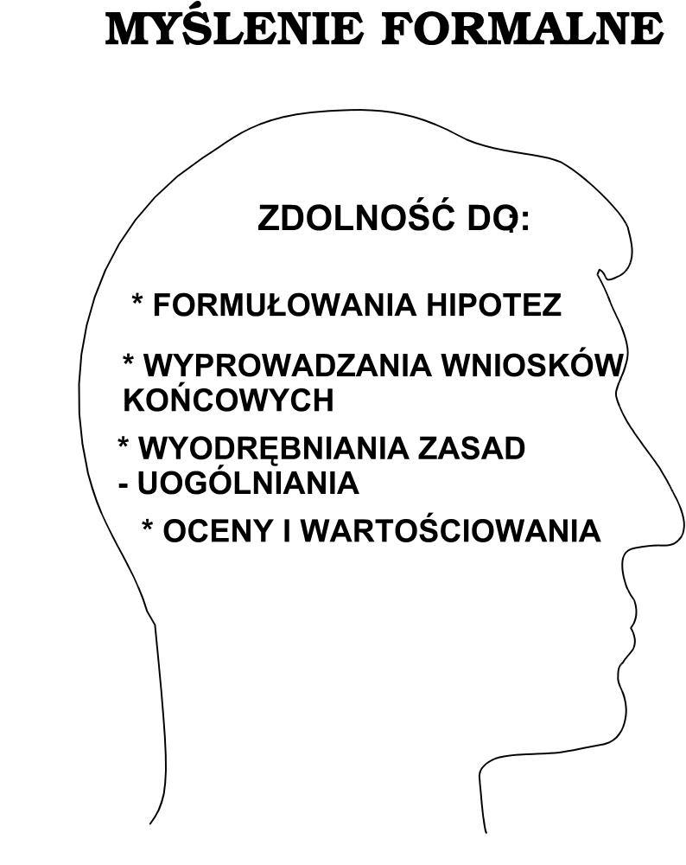
Myślenie
konkretno - wyobrażeniowe
Myślenie formalne

Slide 8
2 lata | 3 lata | 6 lat
Rzeczowniki 53% | Rzeczowniki 29% | Rzeczowniki 21%
Czasowniki 8% wykrzykniki 25% | Czasowniki 25% | Czasowniki 24%
Przymiotniki 0,8% | Przymiotniki 2,5% | Przymiotniki 6,9%
zapamiętywania
pamięć
języka
wyobraźni
spostrzegania
Rozwój
poznawczy
Wrażenia
spostrzeżenia
zmysły
uczenia się
Asymilacja
Akomodacja
Równowaga poznawcza
adaptacja
uwaga
habituacja
myślenia
Sensoryczno - motoryczny
przedoperacyjny

Slide 9
„Jezusowi zaś przybywało mądrości i wzrostu,
oraz łaski u Boga i u ludzi” - Łuk. 2:52
MÓZG
UKŁAD NERWOWY
Rozwój fizyczny
MOTORYKA
WZROST
Lokomocja
Manipulacja
Stabilizacja

Slide 10





PRZEDSZKOLAKI
EMOCJE
* Afekty, krótkotrwałe, impulsywne
* Labilność
* Początki empatii
Radość
Strach
Lęk
Nieśmiałość
Zakłopotanie
WIEK SZKOLNY
Rozwój
emocjonalny
* Równowaga
emocjonalna
* Realizm
Gniew
Smutek
Żal
NASTOLATKI
Obrzydzenie
Labilność
Nastroje
Uczucia ambiwalentne
Uczucia społeczne
Miłość

Slide 11
OSOBOWOŚĆ
EMOCJE
Samowiedza
Samoakceptacja
Samoregulacja
Tożsamość
Temperament
Przywiązanie
Rozwój
społeczny
ROZWÓJ ZACHOWAŃ SPOŁECZNYCH
Kontakt z rodzicami
Kontakt z rówieśnikami
Zabawa
Przyjaźń

Slide 12
Niemowlak
Kontakt z rodzicami | * Zwraca uwagę na dorosłych * Wyraża radość na widok dorosłych * Nieśmiałość i bunt przeciw obcym * Wierzą, że otoczenie jest dla nich przyjazne * Przywiązanie do matki * Inicjatywa * Naśladowanie * Zależność od rodziców
Kontakt z rówieśnikami | * Kontakty inicjowane przez dorosłych * Stała grupa w znanym otoczeniu. * Przyglądają się innym dzieciom * Początki rywalizacji
Zabawa | * Zabawy z dorosłymi * Zabawa równoległa

Slide 13
 | Przedszkolak
Kontakt z rodzicami | * Szukają aprobaty dorosłych * Zyskują samodzielność i prawo wyboru * Rozwija się poczucie obowiązku
Kontakt z rówieśnikami | * Uczą się przystosowania do rówieśników, przestrzegania norm współżycia społecznego * Wprowadzają różne sposoby otrzymania czegoś (prośba, interwencja rodzica) * Uczą się na drodze modelowania, wzmocnień.
Zabawa | * Zabawy w grupie * Tematyczne (decyduje osoba, która góruje fizycznymi cechami i silną osobowością) * Konstrukcyjne * Manipulacyjne * Kooperacyjne (grupa zorganizowana do osiągnięcia celu) * Asocjacyjne (robią coś razem, ale bez struktury)
Przyjaźń | * Początki przyjaźni * Zwykle jest ona krótkotrwała, ponieważ koncentruje sia cechach zewnętrznych. *Okazjonalna

Slide 14
 | Wiek szkolny
Kontakt z rodzicami | * Wpływ rodziców na postawy społeczne maleje a zastępują ich rówieśnicy
Kontakt z rówieśnikami | * grupa rówieśnicza zwykle jednorodna * grupa wyłania spośród siebie przywódcę * kontakty muszą być częste * grupa daje poczucie przynależności * kieruje się swoistymi zasadami * gdy dziecko miało w domu jakieś odpowiedzialności łatwiej znajduje swoje miejsce w grupie
Zabawa | * grupowe * kooperacyjne * gry z regułami
Przyjaźń | * dzieci biorą pod uwagę głównie zainteresowania * przyjaźnie zawiązane w tym wieku są stałe i mogą przetrwać trudne chwile.

Slide 15
 | nastolatki
Kontakt z rodzicami | * Rodzice mają niewielki wpływ, raczej są obserwowani i oceniani
Kontakt z rówieśnikami | * mniejsze zainteresowanie grupą * często wybiera samotność * zdarzają się fazy negacji i zachowania antyspołeczne, które zależą od hormonów, ale i od zachowania dorosłych.
Zabawa
Przyjaźń | * cenią lojalność i intymność (potrafią przetrwać całe życie) * zawierana między osobami płci przeciwnej, czasem przeradza się w miłość i charakteryzuje się: & pozorny antagonizm – ma charakter zaczepno – obronny, ale musi być zaplecze & miłość szczenięca – u dziewczyn ważne, że jestem zakochana, partnerzy mogą się zmieniać & miłość cielęca – kocha się w ideale, obdarzanym uwielbieniem & romantyczna – mamy obraz idealnego partnera i wpasowujemy partnera w ten obraz.

Slide 16
Rozwój
moralny
Czy istnieje powiązanie między
moralnym zrozumieniem a moralnym postępowaniem?
- Czy moralność jest wrodzona?
Aby postępować moralnie dzieci muszą:
* Mieć wiedzę moralną na temat tego, co dobre
* Chcieć robić to, co dobre
* Posiadać siłę moralną, by zrealizować swoje pragnienia

Slide 17
Rozwój
moralny
Przedkonwencjonalny (4 -10 lat)
„Nie nadużywaj imienia Pana, Boga twojego, gdyż Pan nie zostawi bez kary tego, który nadużywa imienia Jego” II Moj. 20:7
1. KARA I POSŁUSZEŃSTWO - moralność heteronomiczna
(moralność wywodzi się z władzy i autorytetu)
2. INDYWIDUALIZM I CELE INSTRUMENTALNE
(Moralność to troszczenie się o siebie samego)

Slide 18
Konwencjonalny (10 – 16 lat)
Będziesz strzegł zarządzeń Pana, Boga twego, aby iść za Jego wskazaniami,
przestrzegać Jego praw, poleceń i nakazów, jak napisano w Prawie Mojżesza,
aby ci się powiodło wszystko, co zamierzysz, i wszystko, czym się zajmiesz.
1 Księga Królewska 2:3
3. KONFORMIZM INTERPERSONALNY
(Moralność oznacza robienie tego, za co jest się lubianym).
4. ZWIERZCHNOŚĆ I AUTORYTET – prawo i porządek
(Moralne jest to, co jest zgodne z prawem)
Pokonwencjonalny (powyżej 16 lat)
Słyszeliście, ze powiedziano… a ja wam powiadam… Mat. 5:20 – 48
5. NORMY ZACHOWAŃ SPOŁECZNYCH – społeczny kontrakt (Prawa człowieka są ważniejsze od innych praw)
6. ETYKA POWSZECHNA
(Moralność jest sprawą własnego sumienia)

Slide 19
  Zadaniem nauczycieli i rodziców jest nauczanie dzieci zasad moralnych, aby potrafiły podejmować dobre decyzje oparte na znajomości tego co jest dobre, a co złe. Na zachowanie dzieci możemy wpływać poprzez:
  a) Budowanie fundamentów wartości na podstawie historii biblijnych
    b) modelowanie i naśladowanie zachowań
Okazuj przebaczenie i akceptację
Panuj nad swoim językiem i emocjami
(narzekanie, wypowiadanie sądów, podważanie autorytetu innych,
plotki, uprzedzenia, przykre, nieprzyzwoite słowa itp.)

Slide 20
  Zadaniem nauczycieli i rodziców jest nauczanie dzieci zasad moralnych, aby potrafiły podejmować dobre decyzje oparte na znajomości tego co jest dobre, a co złe. Na zachowanie dzieci możemy wpływać poprzez:
    c) Rozwiązywanie dylematów moralnych i uczenie dzieci myślenia, obrony swojej decyzji lub postępowania przez organizowanie scenek, gier sytuacyjnych, pogadanek, doświadczeń, świadectw.
* Nie ucz dzieci właściwych odpowiedzi, ale ucz myślenia
i obrony swoich decyzji i postępowania.
* Dzieci porzucą zasady,
jeśli nie będą umiały ich wytłumaczyć czy obronić.

Slide 21
    d) Pozwolić dzieciom zmagać się z dylematami moralnymi i samodzielnie je rozwiązywać.
    W reakcji na zachowanie dziecka nie mów „Biblia mówi…? Ale konkretyzuj. Pytaj dzieci dlaczego tak by postąpiły?
Odpisywałaś na sprawdzianie? Dlaczego?
Będziesz próbował palić papierosy? Dlaczego?
Będziesz oglądał ten program telewizyjny? Dlaczego?
Będziesz wymyślała przezwiska? Dalczego?

Slide 22
    e) Wzmacnianie pozytywnych zachowań
    nadawaniem przywilejów,
    nagradzaniem,
    chwaleniem,
    docenianiem
    f) eliminowanie niewłaściwych zachowań
    ignorowaniem
    karaniem
    odbieraniem przywilejów w celu.
    g) Bacznie obserwuj i pomagaj dzieciom przechodzić
    na wyższe poziomy rozwoju moralnego.
    „Świętymi bądźcie, bo Ja jestem święty.”

Slide 23
Pomóż dzieciom wychodzić z egocentryzmu
przez zadawanie pytań:
Jak teraz czuje się osoba zraniona przez ciebie,
która ucierpiała w wyniku tej sytuacji?
- Masz satysfakcję, że mu przyłożyłeś? Jak on się czuje?
Pomóż dzieciom dostrzegać społeczne aspekty moralności
jak: fair play, wzajemność, współpraca, współodpowiedzialność, lojalność
- Co cię zachęciło do tego żeby odpisywać?
- Dostrzegasz konsekwencje swojego zachowania?
Dla ciebie? Dla innych?
- Jaki masz cel w życiu? Co chciałbyś osiągnąć?
Jak możesz to osiągnąć?
Metoda metaplanu:
- Jak jest między tobą i kolegą? Jak powinno być?
Dlaczego nie jest tak jak powinno być?
Co ty możesz zrobić? Czego oczekujesz od kolegi?

Slide 24
Nie blokuj rozwoju dziecka obiecując ciągle
nagrodę za właściwe zachowanie
lub karę za nie przestrzeganie zasad
myślenie przedkonwencjonalne
Daj Bogu 10% a On pobłogosławi twoje 90%
Zasada uniwersalna
Ochotnego dawcę Bóg miłuje
myślenie pokonwencjonalne.
Jeśli chcesz być doskonały, oddaj wszystko co masz,
a będziesz miał skarb w niebie.

Slide 25
Rozwój
Duchowy / wiary
2-3 lata
* Pierwsze przeżycia religijne
* uczucie lęku i szacunku wobec istoty nadziemskiej, którą dziecko wyczuwa w siłach otaczającej przyrody
* obraz Boga na wzór ojca, którego uważa za wszechmocnego i wszystkowiedzącego. - Antropomorficzny Bóg, którego trzeba słuchać. (przypisywanie zjawiskom przyrodniczym lub zwierzętom cech właściwych człowiekowi i wyobrażenie sobie bóstwa na podobieństwo człowieka)

Slide 26
5-7 lat
* Dziecko zaczyna odróżniać Boga od rodziców, bo oni nie są wszechmocni
* W wyobrażeniach dziecka Bóg jest stwórcą, który kieruje wszystkimi wydarzeniami i ochrania wszystkich ludzi, którzy go kochają, daje wszystko, co potrzebne jest do życia.
Początki prawa moralnego w odniesieniu do Boga (niepokój, wstyd, ukrywanie)
* Znaczenie autorytetu
* Skłonności animistyczne (sposób traktowania zwierząt, roślin oraz przedmiotów martwych jako istot czujących, myślących i obdarzonych wolą, charakterystyczny dla małych dzieci)
* Immanentność (będący wewnątrz czegoś, nie wychodzący poza dany przedmiot, właściwy czemuś z natury, nie wynikający z działania jakiegoś czynnika zewnętrznego, pozostający w czymś) – pewnik, że zawsze nastąpi kara
* Dzieci emocjonalnie podchodzą do wiary ma to związek z bezpieczeństwem i zagrożeniem. Dziecko może przyjąć Jezusa, jak tego, który go kocha i którego ono kocha.
* Dziecko chętnie utożsamia się z bohaterem biblijnym, ponieważ samo nie myśli logicznie

Slide 27
8 - 11 lat
* Obraz Boga na wzór człowieka, ale górującego nad ludźmi, którego nie można dotknąć
* wczuwa się w przeżycia bohaterów religijnych
* rozwija się świat pojęć i uczuć religijnych
* Obraz Boga ulega zmianom i w końcu konkretyzuje się w osobie Jezusa Chrystusa.
* Do 9 roku życia dzieci chętnie przyjmują Boga w ich stosunku do Boga nie ma sceptycyzmu
* Grzech jednorazowy akt
12 – naście lat
* refleksja, pytania, wątpliwości, załamania i przełomy
* Grzech jest łańcuchem zdarzeń i nie ma z tego wyjścia (nastolatki często wychodzą przegrani z tej walki i są bezsilni).
* Bóg przebacza i daje NOWE ŻYCIE – siłę do wyjścia z grzechu
* Poszukiwanie ideału bohatera – może stać się nim Jezus

Slide 28
Dojrzałość religijna
* Ustabilizowany światopogląd i system wartości
* świadome przyjęcie prawdy i podporządkowanie się jej.
* Ciągłe poszukiwanie nowych elementów prawdy
* Wiara kieruje zachowaniem, dokonuje przemian w życiu moralnym

Slide 29
WIEK
0-1 | 1-2 | 3-5 | 6-9 | 9-12 | 13-19 | 20-35 | 36-60 | 60+
ROZWÓJ FIZYCZNY
NIEMO WLĘ | RACZKUJĄCY | PRZED SZKOLAK | PIERW SZAK | STARSZAK | MŁODZIEŻ | DOROSŁY (WCZESNE LATA) | DOROSŁY (ŚREDNIE LATA) | DOROSŁY (PÓŹNE LATA)
ROZWÓJ MORALNY – WG. KOHLBERG’A
 | KARA I POSŁUSZEŃSTWO | SPRAWIEDLIWOŚĆ / ODWET | CHĘĆ PODOBANIA SIĘ INNYM | ZWIERZCHNOŚĆ I AUTORYTET NORMY ZACHOWAŃ SPOŁECZNYCH ETYKA POWSZECHNA
ROZWÓJ POZNAWCZY – WG. PIAGET’A
SENSORYCZNO - MOTORYCZNY | PRZEDOPERACYJNY | OPERACJI KONKRETNYCH | OPERACJI FORMALNYCH
ROZWÓJ SPOŁECZNY – WG. ERICKSON’A
ZAUFANIE / BRAK ZAUFANIA | AUTONOMI/ WSTYD I ZWĄTPIENIE | INICJATYWA / POCZUCIE WINY | PRZETSIĘBIORCZOŚĆ/POCZUCIE NIŻSZOŚCI | IDENTYFIKACJA / ZAGUBIENIE | INTYMNY ZWIĄZEK /IZOLACJA | PRODUKTYWNOŚĆ / STAGNACJA | INTEGRALNOŚĆ / BEZNADZIEJA
ROZWÓJ WIARY – WG. FOWLER’A
ZAUFANIE | INTUICYJNY | LITERALNY | KONWENCJONALNY (SYNTETYCZNY) | INDYWIDUALNY | KONSOLIDACYJNY (UNIWERSALNY)

